Slide 1
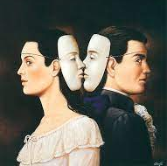
Ілюстрації
до музичних образів

Slide 2
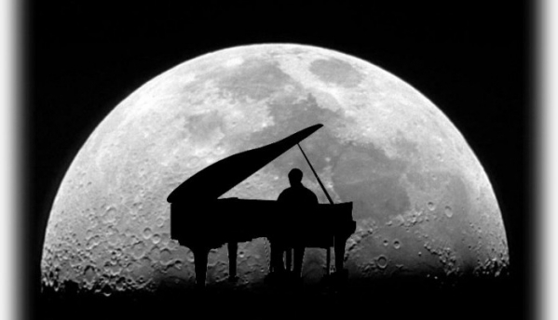
Музичний образ в музиці – це комплексність характеру, музично-виразних засобів, суспільно-історичних умов виникнення, принципів побудови, стилю композитора.
Основні види образів у музиці:
Ліричний. Передає особисті переживання автора, розкриває його духовний світ. Композитор передає почуття, настрій, відчуття. Дії тут відсутні.
Епічний. Оповідає, описує якісь події в житті народу, розповідає про його історію та подвиги.
Драматичний. Зображує приватне життя людини, його конфлікти і зіткнення з суспільством.
Казковий. Показує вигадані фантазії і уяви.
Комічний. Викриває все погане, використовуючи смішні ситуації і раптовість.

Slide 3
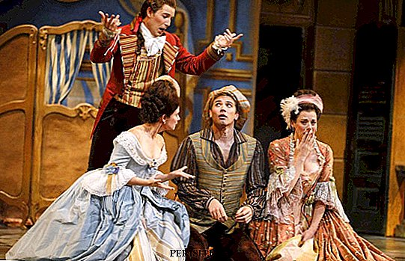
Комічні відображення в музичних творах.

Slide 4
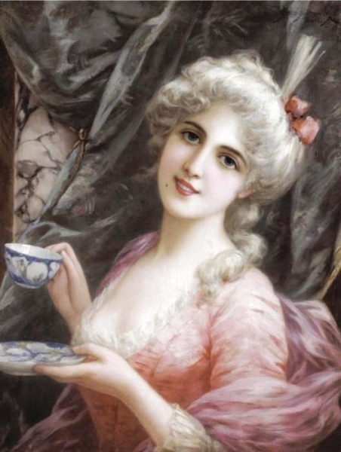
Ліричний музичний образ.

Slide 5
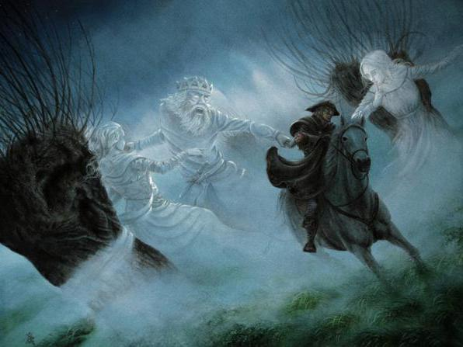
Драматичний музичний образ.

Slide 6
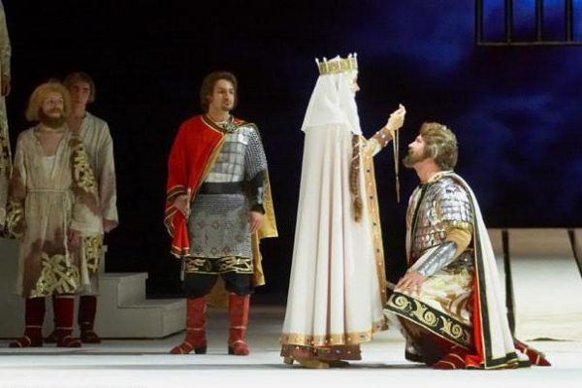
Епічні портрети в музиці.

Slide 7
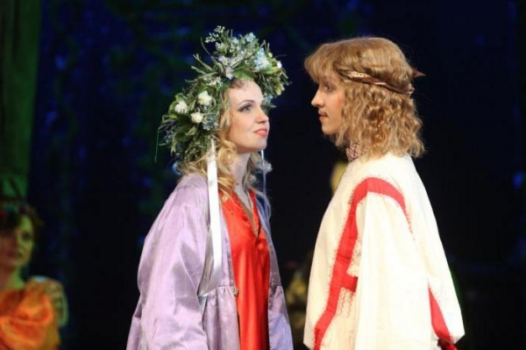
Казкове музичне зображення.

